Slide 1

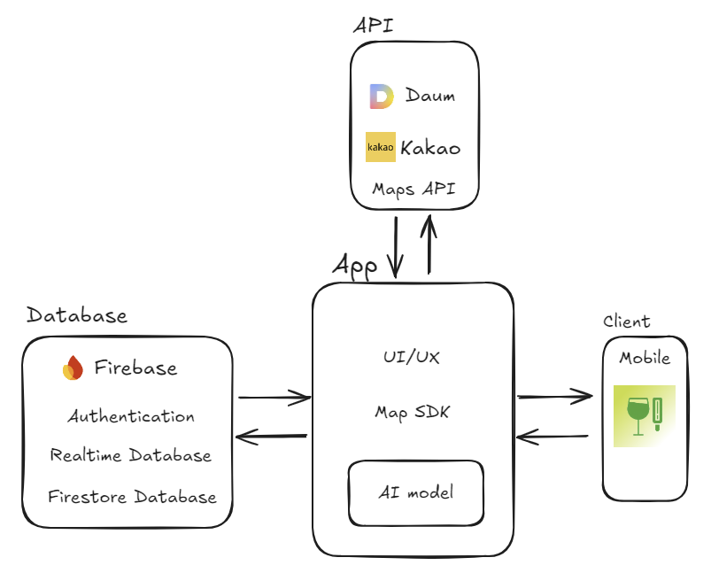
성균관대학교 소프트웨어융합대학
연구작품
사용자 행동분석을 통한 음주 여부 판별 AI 시스템
김성학
성균관대학교 자연과학대학
AI system for determining whether or not to drink through user behavior analysis
Kim Seong Hak
Sungkyunkwan University
지도 교수: 김재광 교수님
연구실명: 김재광 교수님
ⓔ
ⓔ
개 요
Application 제작 방법
현대 사회에서 과도한 음주는 교통 안전, 개인 건강, 사회적 안녕에 큰 문제를 야기합니다. 이를 해결하기 위해 우리는 센서 데이터와 행동 패턴을 바탕으로 개인의 음주 상태를 분석하는 모바일 애플리케이션을 개발할 것을 제안합니다. 타이핑 습관, 관성 센서, 시간대 등 다양한 데이터를 종합 분석하여 사용자의 알코올 섭취 상태를 판단하는 이 애플리케이션은 교통 안전 강화, 개인 건강 증진, 청소년 보호, 택시 운전자 지원 등을 목표로 합니다. 이를 통해 사회적 문제를 사전에 예방하고 책임 있는 음주 문화를 촉진하는 역할을 합니다.
데이터 수집 및 처리 과정
외부의 데이터셋을 사용
요일에 대해 one-hot-encoding 방식을 통해 데이터 세분화
모델 학습 및 테스트
자이로스코프 크기 및 각 축에 따른 크기로 세분화하여 학습 진행
타임스탬프 데이터에서 요일과 시간대로 나누어 학습 진행
UI/UX
- Android Studio를 통해 Java 언어를 기반으로 모바일에서 실행할 수 있는 App의 형식으로 결과 도출
ⓔ
ⓔ
시스템 구성
결 과
Ver 1은 음주 상태와 비음주 상태로, Ver 2는 음주, 평상시, 운동 상태로 분류한 라벨을 대상으로 학습한 모델이다. 본 Application에서는 Ver 1을 사용하였으며 과적합의 문제가 적고 정확도가 높은 LightGBM 모델을 사용하였다.
 | Ver 1 _ train | Ver 1 _ test | Ver 2 _ train | Ver 1 _ test
Random Forest | 0.997660 | 0.954182 | 0.997488 | 0.956465
LightBoost | 0.958329 | 0.952279 | 0.962211 | 0.954334
XGBoost | 0.964856 | 0.951366 | 0.966968 | 0.954182
ⓔ
Frontend / Backend | Java
AI Model | Python
Database | Firebase
결 론
데이터 수집 과정에서의 문제로 인해 초기의 사용하고자 하였던 사용자의 위치, 가속도, 성별 등 다양한 변수를 학습 모델에 활용하지 못한 점이 굉장히 아쉬웠다.
이후 제안했던 변수 뿐만 아니라 웨어러블 기기를 통한 심박수와 같은 추가적인 변수를 활용하여 보다 정확한 예측이 가능할 것으로 보인다.
마지막으로, 이번 경험을 통해 개인 프로젝트의 한계와 협업의 중요성을 느낄 수 있었다.

